Slide 1
Chapter 19
Change Management
Instructor: 杨梦宁
Email: mnyang@cqu.edu.cn
下午 11:37
1

Slide 2
Change Management
不被控制的变更,是引起项目陷入混乱、不能按进度执行或软件质量低劣的原因。
为了使开发组织能够控制软件项目，应确保以下事项：
• 应仔细评估已建议的变更。
• 挑选合适的人选对变更做出决定。
• 变更应及时通知所有涉及的人员。
• 项目要按一定的程序来采纳需求变更。
下午 11:37

Slide 3
19.1 Managing Scope Creep
业务过程、市场机会、竞争性的产品和软件技术在开发系统期间是可以变更的。
扩展需求：
——是指在软件需求基线已经确定后，又要增添新的功能或进行较大改动。
——要是每个建议的需求都被采纳，对于项目出资者、参与者与客户来说项目将永远也不会完成。
——在项目进度表中，应对必要的需求改动留有余地。
——若不控制范围的扩展，将使不断地采纳新的功能，而且要不断地调整资源、进度、或质量目标。
——因此，项目就不可能按客户预期的进度和预期质量交付使用了。
——控制需求扩展的一个有效技术是原型法。
下午 11:37

Slide 4
19.2 The Change Control Process
——一个好的变更控制过程，给项目承担者提供了正式的建议需求变更机制。
——通过变更控制过程来跟踪已建议变更的状态，确保不会丢失或疏忽已建议的变更。
——它是一个渠道和过滤器，通过它可以确保采纳最合适的变更，使变更产生的负面影响减少到最小。
——变更过程应该做成文档，尽可能简单，当然首要的是有效性。
——避免变更过程，效率低，且冗长，又很复杂。
——否则，宁愿用旧方法来做出变更决定
下午 11:37

Slide 5
19.2.1 Change Control Policy
下述需求变更的策略是有用的：
• 所有需求变更，必须遵循一定的过程。
——如果一个变更需求未被采纳,其后过程不予考虑。
• 对于未获批准的变更，除可行性论证之外，不应再做其它设计和实现工作。
• 项目承担者，应该了解变更数据库的内容。
• 绝不能从数据库中删除或修改变更请求的原始文档。
• 每一个的需求变更，能够跟踪到一个经核准的变更请求。
下午 11:37

Slide 6
19.2.2 Change-Control Process Description
a. 绪论
a.1 目的
a.2 范围
a.3 定义
b. 角色和责任
c. 变更请求状态
d. 开始条件
e. 任务
e.1 产生变更请求
e.2 评估变更请求
e.3 作出决策
e.4 通知变更人员
f. 验证
g. 结束条件
h. 变更控制状态报告
附录：存储的数据项
下午 11:37

Slide 7
19.3 Change Control Committee
——变更控制委员会：也称为配置控制委员会。
——configuration control board ,CCB
——CCB可以评审和批准对项目中的任何基线工作产品所作的变更
下午 11:37

Slide 8
19.3 Change Control Committee
——变更控制委员会：可以由一个小组担任，也可由多个不同的组担任。
——负责做出决定：
——哪一些需求变更或新产品特性付诸应用。
——决定，在哪一些版本中纠正哪一些错误。
——许多项目已经有负责变更决策的人员。
——但，正式组建变更控制委员、制定操作步骤，会使他们更有效地工作。
——大项目中，可以有几级控制委员会。
——有些负责业务决策
——另一些负责技术决策
——小项目中，只需一两个人就可做出所有决策。
——变更控制委员会，可以帮助很好地管理项目。
下午 11:37

Slide 9
19.3.1 变更控制委员会的组成
——变更控制委员会，包括如下几方面的代表：
• 产品或计划管理部门。
• 项目管理部门。
• 开发部门。
• 测试或质量保证部门。
• 市场部或客户代表。
• 制作用户文档的部门。
• 技术支持部门。
• 帮助桌面或用户支持热线部门。
• 配置管理部门。
下午 11:37

Slide 10
19.3.2 Change Control general rules
——设立变更控制委员会的第一步,是写一个总则。
——描述变更控制委员会的目的、授权范围、成员构成、做出决策的过程及操作步骤。
1. 制定决策
2. 交流情况
3. 重新协商约定
下午 11:37

Slide 11
19.4 Change Control Tool
—— 自动工具能帮助有效地执行变更控制过程。
—— 使用这些工具，对提交的变更建议产生一个列表，给变更控制委员会开会时做议程用
—— 挑选工具时，可以考虑以下几个方面：
• 可以定义变更请求的数据项。
• 可以定义变更请求生存期的状态转换图。
• 可以加强状态转换图使经授权的用户仅能做出所允许的状态变更。
• 记录每一种状态变更的数据，确认出变更的人员。
• 可定义在提交新请求或请求状态被更新后应该自动通知的设计人员
• 可以根据需要生成标准的或定制的报告和图表。
下午 11:37

Slide 12
19.5 Measuring Change Activity
——测量变更活动，是评估需求的稳定性和确定某种过程改进时机的一种方法。
——需求变更活动考虑以下几方面：
• 接收、未作决定、结束处理的变更请求的数量。
• 已实现需求变更的合计数量。
• 每个方面发出的变更请求的数量。
• 每一个已应用的需求建议变更和实现变更的数量。
• 投入处理变更的人力、物力。
下午 11:37

Slide 13
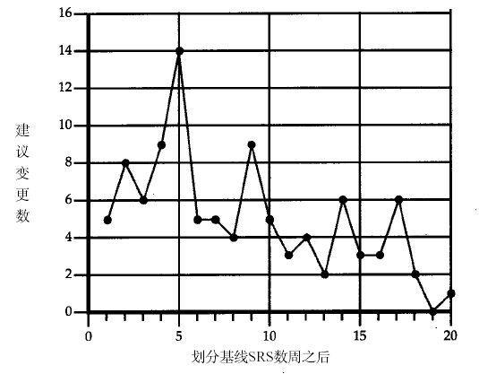
图19.3 需求变化活动的样本图
下午 11:37

Slide 14
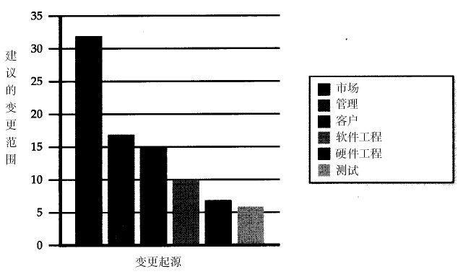
图19.4 需求变更起源的样本图
下午 11:37

Slide 15
19.6 Change Isn't Free: Impact Analysis
影响分析：
——可以提供对建议的变更的准确理解，帮助做出信息量充分的变更批准决策。
——通过对变更内容的检验，确定对现有的系统做出是修改或抛弃的决定，或者创建新系统以及评估每个任务的工作量。
——进行影响分析的能力依赖于跟踪能力数据的质量和完整性。
——没有人愿意做一个费时费力还要担心意想不到情况的需求变更。
下午 11:37

Slide 16
19.6.1 Impact Analysis Procedure
——项目变更控制委员会，通常会请资深开发人员对提出的需求变更申请进行影响分析。
——为了帮助影响分析员理解接受一个建议变更的影响，可设计一系列问题核对表。
——如图19-5所示，建议的变更涉及的问题核对表。
——如图19-6所示，变更影响的软件元素核对表，用来帮助确定涉及的软件元素。
——如图19-7所示，变更需求的工作量。
——熟练以后，可以按照具体情况修改。
下午 11:37

Slide 17
图19.5 提议的变更可能涉及的问题
基准（线）中是否已有需求与建议的变更相冲突？
是否有待解决的需求变更与已建议的变更相冲突？
不采纳变更会有什么业务或技术上的后果？
进行建议的变更会有什么样的负面效应或风险？
建议的变更是否会不利于需求实现或其它质量属性？
从技术条件和员工技能的角度看该变更是否可行？
若执行变更是否会在开发测试和许多其它环境方面提出不合理要求？
实现或测试变更是否有额外的工具要求？
在项目计划中，建议的变更如何影响任务的执行顺序、依赖性、工作 量或进度？
评审变更是否要求原型法或别的用户提供意见？
采纳变更要求后，浪费了多少以前曾做的工作？
建议的变更是否导致产品单元成本增加？例如增加了第三方产品使用许可证的费用。
变更是否影响任何市场营销、制造、培训或用户支持计划？
下午 11:37

Slide 18
图19.6 提议的变更可能影响的软件元素清单
确认任何用户接口要求的变更、添加或删除。
确认报告、数据库或文件中任何要求的变更，添加或删除。
确认必须创建、修改或删除的设计部件。
确认源代码文件中任何要求的变更。
确认文件或过程中任何要求的变更。
确认必须修改或删除的已有的单元、集成或系统测试用例。
评估要求的新单元、综合和系统测试实例个数。
确认任何必须创建或修改的帮助文件、培训素材或用户文档
确认变更影响的应用、库或硬件部件。
确认须购买的第三方软件。
确认在软件项目管理计划、质量保证计划和配置管理计划等中变更将产生的影响。
确认在修改后必须再次检查的工作产品。
下午 11:37

Slide 19
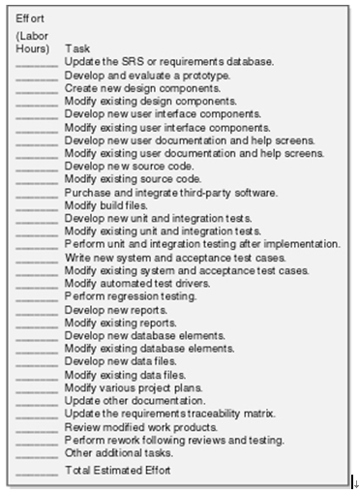
图19.7 变更需求的工作量
下午 11:37

Slide 20
19.6.2 Impact Analysis Report Template
——图19.8一个模板，可以用来报告进行需求变更的影响分析。
——使用模板可以帮助变更控制委员会找到有用的信息来作出正式的决策。
——实现此项变更的开发人员可能需要详细的分析情况和工作量计划工单，但变更控制委员会仅需要影响分析的总结。
——可以视情况调整模板。
下午 11:37

Slide 21
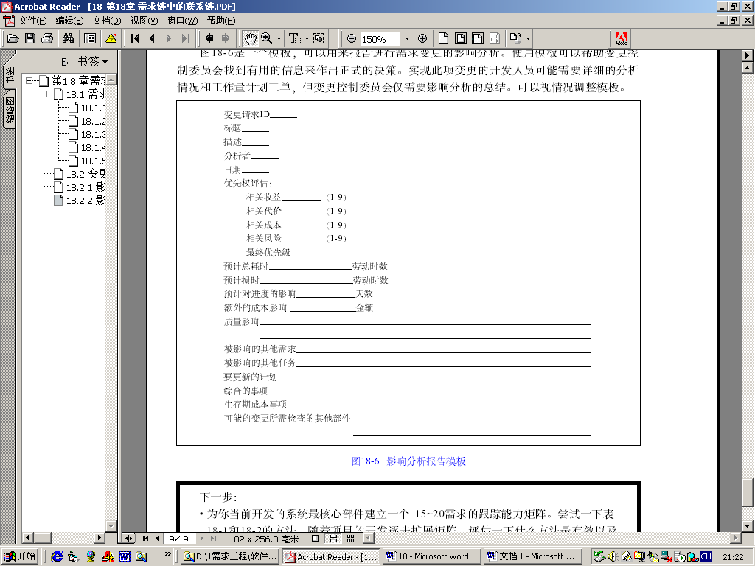
图19.8 影响分析报告模板
下午 11:37

Slide 22
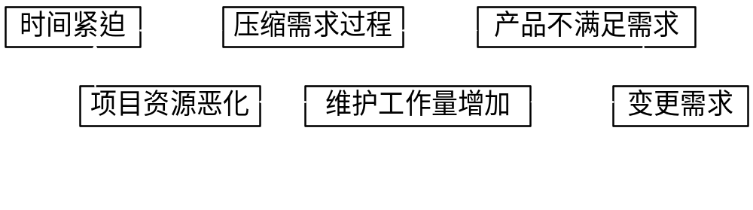
需求变更管理的重要性
需求变更的原因多种多样，管理变更，应确立以下原则：
（1） 认识到变更是不可避免的，为变更指定计划；
（2）确定需求基线；
（3）建立控制变更的唯一渠道
（4）使用变更控制系统来控制变更过程；
（5）分层次地管理变更。

Slide 23
6大需求变更控制活动
（1）确定需求变更控制过程：
确定需求变更的选择、分析、决策、记录的过程，所有需求的变更，都要在选择、分析、决策、记录环节上，受到机制和责任的保证。
（2）建立需求变更控制委员会：
组织公司、项目组内部和用户利益和风险承担人员，成立需求变更控制委员会，由他们来决定要变更哪些需求，是否在项目范围之内（包括：项目范围和合同范围。因为有时，在项目范围，但不在合同范围，需要项目进行二期合同开发），评估变更的波及，最后决定变更是可以接受，还是放弃。对变更的需求设置优先级、制定版本规定等。

Slide 24
（3）进行需求变更影响分析：
波及分析有利于对需求变更要求，进行更深入、精确的理解，帮助变更控制委员会做出科学的决策。波及分析还可以帮助项目组对现有系统做出合理的、有前瞻性的调整，使面对日后新的需求变更，有充足的技术准备。
波及分析完全依赖于需求的跟踪能力。没有需求形式化记录、没有需求跟踪链，就没有波及分析的可能。如果有，也是主观的、非定量的。由此对项目计划、成本、质量控制的影响分析，其可信度是有疑问的。
系统分析师和架构师应评估变更对系统技术实现的影响。
项目经理应根据新需求，明确相关任务，评估新的工作量和相应的要求变化。新需求不但导致分析、编码、测试的工作量增加，项目管理有关的各环节（需求管理、计划管理、成本管理、配置管理、质量管理等）都会有所变化。
在需求变更评估分析中，也要做需求稳定性评估。频繁地需求变更，应该超出了需求变化的范围。项目经理要考虑项目组织管理方面，是不是发生了什么问题。

Slide 25
（4）跟踪所有受需求变更影响的工作产品：
当确定某一需求发生变更时，根据需求跟踪矩阵，找到与变更需求有关的各层、各环节需求项。例如：涉及需求项的设计模型、代码模块、测试用例等。这些部分全部必须做相应的修改。依据需求跟踪矩阵，可以完整地追踪到需求变更所影响到的所有地方，可以不会发生遗漏，而产生系统BUG，或产品缺陷。甚至包括对软件产品本身以外的影响，如：因需求变更，版本控制没有相应的记录、产品使用手册没有做相应修改等。
因为需求变更，需求状态记录应相应地发生变化。每一条记录，反映了需求的现实情况。
（5）调整需求基线：
需求变化以后，需求变更控制委员会要决定是否调整需求基线。新需求是反映为基线的调整，还是版本的变化。
基线是产品的标准，基线变化可以作为产品标准的变化，也可以理解为将发行一个新版本的产品。

Slide 26
需求变更 —— 6大需求变更控制活动
但是，版本并不一定就是新产品。因为，当产品面对不同地区、不同用户群的时候，也可以确定不同的版本。因此，需求变更控制委员会要做的工作，是对新需求，决定是全面升版，还是局部更改。是基线变化，还是个别版本变化。有时，这是一个比较难于做出的决定，他依赖于对新需求的分析，评估它对市场、用户和产品本身的影响。
（6）维护需求变更记录和文档：
决定变更基线或提升版本以后，就要做好记录，修改相应的文档。变更记录要记录变更原因、变更内容、变更影响、变更实现过程、其他相应变更等。变更记录越完整，对于追溯，甚至以后可能发生的回退，就越有帮助。
有一些版本控制工具，可以帮助项目经理来做到记录相应的信息。

Slide 27
4.4.3 需求变更波及分析
变更波及分析的意义
对于项目组来说，一个新的需求提出来以后，这个需求如果接受，可能对系统造成多大的影响？系统结构上的、数据结构上的、涉及的模块、版本上的变更影响有多大？
需求波动在技术上有潜伏性，在工程上，也表现为不可预知性。工作量不可预知、成本不可预知。项目经理往往受市场人员的压力，对用户宣称“免费维护”，但在项目组内部，对于需求变更的成本，甚至可能是“巨大”的。这种不理智的“反差”，正好说明了我们软件项目管理的水平，是处在原始和粗放的状态。
需求波及分析是软件项目管理的需求管理比较重要的组成部分，在需求变更决策前，通过波及分析，可以达到精确理解需求、评估系统对需求变更要求的接纳程度、变更的代价、变更对系统总体架构、甚至产品发展的影响等。
这样的分析，对需求变更委员会做出变更批准还是放弃的决策，具有重要的意义。一旦变更控制委员会批准需求变更的要求，就能比较清晰地知道相应变更的内容、工作范围、需要的时间等。需求变更波及分析也是保证项目组在需求变更以后，可以做到“在计划、成本、质量（不是降低质量标准为代价）范围的变更”。

Slide 28
需求变更 ——变更波及的内部分析
系统元素波及分析包括：
（1） 所有涉及到的输入界面有关部分；
（2） 所有涉及到的报表等输出界面有关部分；
（3） 所有涉及到的外部接口部分；
（4） 所有涉及到的内部接口部分；
（5） 所有涉及到的数据库表结构；
（6） 所有涉及到的系统数据定义；
（7） 所有涉及到的公用模块定义、公用子程序库、控件库；
（8） 所有涉及到的系统常量、宏定义；
（9） 所有涉及到的已经实现的代码；
（10） 所有涉及到的已经完成的单元、集成测试；
（11） 所有涉及到的已经编写完成的用户文档（使用手册、维护手册）；
（12） 所有涉及到的已经编写完成的帮助文件、培训教材；
（13） 所有涉及到的第三方软件和工具；
（14） 所有涉及到的项目管理有关的需求管理、计划管理、成本管理、配
置管理、质量管理有关的数据库、文档库；
（15） 所有涉及到的其他应该检查的部分；
（16） 所有涉及到的………。

Slide 29
需求变更 ——变更波及的外部分析
（1）变更是否与基线（已经实现的部分）相冲突（是否是基线内的）；
（2） 变更是否存在与虽未实现，但已经决定的需求相冲突；
（3）不采纳变更是否会有技术上的风险，或者采纳变更会有什么技术上的风险；
（4）不采纳变更是否会有业务上的风险，或者采纳变更会有什么业务上的风险；
（5）不采纳变更是否会导致质量降低，或者采纳变更会有多大的质量提升；
（6） 变更在技术实现上是可行的吗？
（7） 采纳变更是否会导致用户进一步提出更多不合理的要求？
（8）采纳变更对现有项目组在人力、技术、工具等方面，是否能够承受，增加资
源是否可能；
（9）采纳变更的需求变更量的估计是多少？（以单元为单位、以时间为单位、以
成本为单位）
（10）采纳变更后，虽然进行了合理安排，包括采用关键路径法，调整进度安
排，但最后仍然对进度的影响是多少？
（11）采纳变更以后使多少实际已经开发完成的单元被废弃，相关的工作量是多
少？
（12）采纳变更以后使多少实际已经开发所用的单元时间被浪费，相关的比率是
多少？
（13） 变更对市场、销售、培训、维护的影响有多大？

Slide 30
需求变更 ——需求变更波及分析报告
标题： 变更描述：
分析人 日期：
优先级评定：
相关收益： 相关代价：
相关成本： 相关风险：
增加耗时： 增加人力：
对进度的影响：
对成本的影响：
对质量的影响：
直接影响的其他部分： 间接影响的其他部分：
导致的计划变更： 导致的成本变更：
其他影响：
假定前提：
条件与约束：
评审人意见：

Slide 31
3 需求稳定性评估
为了了解需求的稳定性情况，可以对需求的稳定性，进行评估。评估的基本过程是：
（1）统计基线需求的数量：通过需求数据库，可以按最底层的需求项为单位，统计需求的数量。因为任何上层需求的变化，最终要反映到最底层需求项的变化。比较差的设计，可能使简单的需求变化，带来巨大的系统元素的修改。
（2）统计每月/每周基线需求项的增加、删除、修改的数量。如同需求基线一样，根据项目的大小和历史经验，项目经理也要定一个稳定性基线，当需求变化量在一定时间内超过了稳定性基线，项目经理就要分析原因，采取措施。
（3）需求变化既可能来自组织外部，也可能来自项目组内部。对需求不稳定的因素和来源进行分析，做出的评估，是获得需求稳定的好办法。这一点，将在以后《配置管理》和《质量管理》中，再做详细讨论。
对需求稳定性的关注，是软件项目经理经常需要做的工作。需求不稳定，是项目组的“危险警报”。轻则是项目组工作量的增大，重则可能导致项目的严重延误，甚至失败。

Slide 32
现代软件工程需求管理的关键要点
需求开发阶段
  业务模型/用例诱导
  分析模型
  需求形式化
  需求评审
需求实现阶段
  需求分解与需求分配
  需求基线化与状态控制
  需求可追溯与可跟踪
  需求波动分析与需求稳定性评估
  需求过程中的质量评估与控制

Slide 33
通过软件需求管理实现项目的范围管理
项目的范围——软件需求、需求控制过程
项目的范围管理——需求定义和用户确认、控制
范围管理的过程——项目启动、范围计划编制、范围定义、范围确认、范围变更控制
WBS结构——需求树
范围确认——需求获取阶段的用户确认，需求确认阶段的内部需求评审
范围变更控制系统——需求基线、需求追踪链、需求状态控制、需求波动分析与稳定性评估

